Slide 1
دانشگاه فرهنگیان
پردیس شهید بهشتی بندرعباس
اموزش و پرورش فراگیر1
استاد: محمد میرزاده

Slide 2
تعریف آموزش فراگیر:
آموزش فراگیر بدین معناست که تمامی مدارس باید براي آموزش تمامی کودکان بدون توجه به وضعیت جسمانی، هوشی، عاطفی، زبانی و یا سایر ویژگیها
متناسب سازي شوند و این سازگاري باید کودکان داراي ناتوانیهاي ذهنی وتیز هوش ، کودکان خیابانی و کودکان متعلق به مناطق دورافتاده ، اقلیتهاي زبانی ،
فرهنگی یا قومی و کودکان با سایر محرومیت ها را نیز شامل شود به عبارت دیگرآموزش فراگیر یعنی برخورداری همه جانبه همه کودکان از امکانات جامعه و
تسهیل شرایط و امکانات به منظور بهرهمندی دانشآموزان با نیازهای ویژه از آموزش عمومی در کنار سایر دانشآموزان. در این رویکرد اعتقاد بر این است با
فراهم شدن امکانات الزم همه دانشآموزان میتوانند یاد بگیرند.

Slide 3
تعریف و ماهیت رویکرد
تعريف فراگیر سازی: آموزش فراگير فرآيندي است برای پاسخدهی و واکنش مناسب به نیازهای متنوع همه یادگیرندگان به واسطه توسعه مشارکت افراد در یادگیری، پرورش و اجتماع و کاهش موانع بهره مندی از نظام تعلیم و تربیت به بر این اساس دانش آموزان با نیازهای ویژه از فرصتهای برابر آموزشی همانند سایر همسالان بهرهمند می شوند و با وجود تفاوتها ونیازهای ویژه در مدارس عادی به تحصیل می پردازند دانش آموز مشمول رویکرد آموزش فراگیر دانش آموزی است كه داراي محدودیتهای خفیف ذهنی، حسی و جسماني است اما با مناسب سازی فضا و با استفاده از وسايل کمک آموزشی و توانبخشی و معلم رابط می تواند در مدارس عادي در کنار سایر همسالان خود به تحصيل بپردازد. براي دستيابي به عدالت آموزشی، استفاده و دسترسي همه افراد به آموزش وپرورش عمومی باید تسهیل شود. رویکرد آموزش فراگیر با هدف تقویت عدالت آموزشی و ایجاد فرصتهای آموزشی برابربرای همه افراد واجب التعلیم پیگیری میشود. آموزش فراگیر یعنی همه کودکان به طور واقعی از آموزش عمومی بهره مند باشند و لذت ببرند، شرایط و امکانات الزم به منظور استفاده دانش آموزان با نیازهای ویژه از آموزش عمومی در کنار سایر دانش آموزان فراهم شود و کمکهای تخصصی و آموزشهای ویژه خارج از کالس درس را فقط به عنوان یکی از راههای متعدد در دسترس و مورد نیاز دریافت کنند

Slide 4
ادامه :دانش آموزان با نيازهای ويژه در کنار ساير دانش آموزان با بهره گيری از برنامه های درسی مشترک و فضای آموزشی مناسب به تحصيل ادامه دهند و با تعامل سازنده با همسالان خود افزون بر شکوفایی استعدادهای خود، به شناخت بهتر و صحیح از ویژگیها و توانمندیهای دانش آموزان با نيازهای ويژه کمک کنند. پژوهشها نشان میدهند دانش آموزان با نیازهای ویژه در کلاس ها ی درس عادي، نتايج بـهـتري در عملـكـرد تحصیلی و رفتارهای سازشی خـود نشـان دادهاند. همـچنيـن كودكان عادي نيز در اين مدارس نگرش مثبتتری نسبت به دانشآموزان با نیازهای ویژه داشتند و از ارتباط اجتماعی با آنها فایدههایی به دست آورده اند

Slide 5
ضرورت تعمیم فراگیر سازي آموزشی در ایران: آموزش فراگیر نسبت به آموزش ویژه مزیتهاي بسیاري دارد از جملـه خودبـاوري کودکـان داراي نیازهـاي ویــژه ، پذیرفته شدن توسط همسالان و به چـالش کشـیده شـدن معلمان عادي و در نتیجه افزایش معلومـات و مهـارت هـاي آنان به گونه اي که بتوانند نیازهاي همه کودکان را بـرآورده کنند. آموزش فراگیر در یک سخن یعنی هردانش آمـوز بـا هر معلولیتی بتواند درنزدیکترین واحد آموزشـی بـه محـل اقامـت خـود مشـغول تحصـیل شـود. جامعـه وظیفـه دارد کودکان معلـول رابـه عنـوان عضـوي از اجتمـاع بپـذیرد و فضاهاي فیزیکی را براي آنان متناسب سازي کنـد . هـدف آموزش وپرورش باید شـکوفا ي همـه ي جانبـه ي شخصـیت انسان و تقویت آزاديهاي اساسی باشد. پژوهشها نشان مـی دهـد انتظـار معلمـان و والـدین از دانش آموزان مدارس ویژه به سبب پیشداوري و نگرشهاي قالبی پایینتر از ظرفیت هاي آنان می باشد که این امر باعث رشد ناتوانی آنان خواهد شد. آموزش فراگیردسترسی همه از جمله کودکان داراي نیازهاي ویژه به آمـوزش و پـرورش راتسهیل مـی کنـد .آمـوزش فراگیـر باعـث صـرفه جـویی در هزینه هاي آموزش ویژه و اختصاص این اعتبارات براي همه کودکان در مدارس عادي خواهد شد . آموزه هاي دینـی مـا نیز بر پذیرش بـدون چـون وچـراي معلـولان درجامعـه بـه عنوان عضوي داراي حق مشـارکت ت أکیـد دارنـد . ایـن امـر درقرآن کریم به عنوان یک وظیفـه بـراي پیـامبراکرم (ص) مطرح شده است و در سخنان وسـیره ي آن حضرت و اوصیاءشان مورد تأکید و تبلیـغ قرار گرفتـه اسـت

Slide 6
ادامه :آموزش فراگیر کودکان را براي محیط هایی مشابه آنچـه در آینده در آن زندگی خواهند کرد آماده می کند ، کودك ناتوان را در مدرسه عادي قرار میدهد و به کودك خدماتی ارائه می شود تا او بتواند متناسـب بـا وضـعیت و انتظـارات مدرسه شود. امروزه این عقیده وجود دارد که کلاسهاي عـادي بـراي اغلب دانش آموزان معلول محیطـی بـا حـداقل محـدودیت ایجاد میکند. بیشتر صاحبنظران توافق دارند وقتی دانش- آموزان معلول بیشتر و یا همـه وقـت خـود را بـا همسـالان خود در کلاسهاي عادي می گذرانند اغلب در بالاترین حـد یاد میگیرند ، بیشترین بهره اجتماعی را میبرند و کمتر از همیشه برچسب می خورند و از دیگران جدا می شوند . اجراي آموزش فراگیر زمینه ساز جامعه اي فراگیر است که کودکان با هم یاد می گیرند و زندگی در کنار هـم و بـا مشارکت یکدیگر را می آموزند

Slide 7
ادامه

Slide 8
مزایای آموزش فراگیر
1-وجود الگوی مناسب رشدی بری دانش آموزان با نیازهای ویژه
2-امکان مقایسه عملکرد دانش آموزان با ناتوانی با الگوی رشدی مناسب و جهت گیری به سوی ارتقای مهارت های متفاوت آنان از سوی معلم0
3-امکان بهره گیری از توان های بالقوه همسالان عادی برای آموزش و ارتقای مهارت ها در دانش آموزان با ناتوانی0
4-زمینه سازی پذیرش بهتر دانش آموزان با ناتوانی در متن جامعه با تغییر نگرش و فرهنگ سازی در محیط مدرسه که در آینده به ایجاد جامعه فراگیر منتهی میشود0
5-توسعه و ارتقای مهارت های معلمان و انعطاف پذیری عملکرد آنان در جهت تلاش به منظور رفع نیازهای ویژه ناشی از تفاوت های همه دانش آموزان

Slide 9
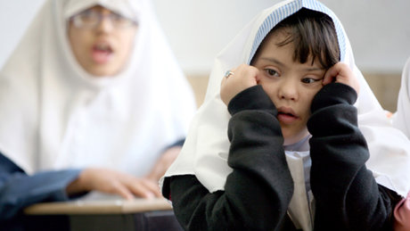
آموزش حق همه:
آموزش حق تمام کودکان است و آموزش فراگیر قصد دارد تا از دستیابی تمامی کودکان به یک آموزش مناسب ومؤثر در جامعه خودشان اطمینان حاصل کند .

Slide 10
فلسفه آموزش فراگیر
احترام به یکدیگر
افزایش تحمل و تابآوري
پذیرفته شدن به عنوان بخشی از گروه
دستیابی به فرصت براي رشد مهارتها و استعدادها
کمک به یکدیگر
یادگیري از یکدیگر
کمک به افراد براي کمک به خـود و محلـه اي کـه درآن زندگی میکنند

Slide 11
ارزش ها و باورهای بنیادی در نظام آموزش فراگیر
در نظام آموزش فراگیر اولیا و مربیان به ارزش ها و باورهای زیر اعتقاد دارند:
*باور دارند که هرکس حق آموزش دارد
*باور دارند که هرکس میتواند یاد بگیرد
*باور دارند که هرکس میتواند در برخی از حوزه ها یا در زمان های خاص مشکلاتی در یادگیری داشته باشد
*باور دارند که هرکس برای یادگیری نیاز به حمایت دارد
*باور دارند که مسئولیت اولیه تسهیل یادگیری با مدرسه, معلم, خانواده و محله است نه فقط با دانش آموز
*به تفاوت اهمیت میدهند و بر این باورند که تفاوت ها امری هنجاری هستند و جامعه را تقویت میکند

Slide 12
روند اجرا و تاریخچه آموزش فراگیر
یکی از الزامات اجرای آموزش فراگیر تعهدات و توافقات بینالمللی است. در سال 1990 میلادی جلسه ای در تایلند با عنوان "آموزش برای همه" با حضور نمایندگان نظام آموزش وپرورش 155 کشور و با همکاری چند سازمان بین المللی برگزار شد، هدف این جلسه در 10 بند، برآوردن نیازهای اساسی یادگیری، شکل گیری بینش گسترده تر نسبت به آموزش همگانی، ترویج برابری بهره مندی از آموزش و غیره عنوان شد. در سال 1994 با حضور نمایندگان نظام آموزش وپرورش 92 کشور و 25 سازمان بین المللی در کنفرانس جهانی آموزش در اسپانیا با موضوع »آموزش افراد دارای نیاز ویژه« چارچوب آموزش و ایجاد فرصتهای آموزشی برابر برای دانش آموزان استثنایی و حق دسترسی آنها به مدارس عادی مورد توافق قرار گرفت. در سال 2000 وزرای آموزش وپرورش جهان در جلسه ای در سنگال بر افزایش بیشینه سطح پوشش تحصیلی و برخورداری همه کودکان از آموزش عمومی و یادگیری مهارتهای زندگی توافق شد و کشورها متعهد شدند زمینه اجرای همه مفاد توافقنامه را تا سال 2015 فراهم کنند

Slide 13
ادامه
این رویکرد در کشور ما از اوایل دهه 80 در دومرحله به اجرا درآمد. مرحله نخست به صورت آزمایشی بین سالهای 83 - 80 در دو استان و مرحله دوم به صورت آزمایشی بین سالهای 89 - 86 در هفت استان اجرا شد. سپس بر اساس نتایج ارزشیابی به دست آمده طی این دو مرحله، شورای عالی آموزش وپرورش در سال 1390 اجرای قطعی این رویکرد را تصویب کرد .و بر این اساس شیوه نامه اجرای آن به سراسر کشور ارسال شد و از لحاظ قانونی ادارات کل آموزش وپرورش ملزم به اجرای آن شدند.

Slide 14
موانع وچالش های اموزش و پرورش فراگیر
نگرش منفی معلمان، مدیران و کارشناسان اداری مدارس عادی برای جذب و تحت پوشش قرار دادن دانش آموزان با نیازهای ویژه
کمبود کتا بهای کمک درسی مناسب سازی شده
کلا سهای پرجمعیت
عدم مناسب سازی فضای فیزیکی و تجهیزات مورد نیازمدارس عادی
آموزشهای ناکافی و اطلاعات ناقص در رابطه با اجرای این رویکرد
عدم انتخاب و گزینش آموزگاران و دبیران قوی ومسلط به عنوان رابط تلفیقی
نارضایتی اولیا دانش آموزان با نیازهای ویژه
کمبود خدمات توا نبخشی
نظارت ناکافی و امکان روابط منفی با همسالان و افت تحصیلی

Slide 15
چالش های آموزش و پرورش فراگیر در رابطه با سه مورد زیر:
معلمان
همسالان
خانواده

Slide 16
1) معلمان
مدارس عادي در حال حاضر قادر به استفاده از تجربیات غنی معلمان استثنایی نیستند و روشهاي آموزش استثنایی را روشهایی مرموز و خاص تصور می کنند . در حالی که روشهاي آموزش استثنایی همان روش هاي مناسب و بنیادین یادگیري هستند که با ظرافت بیشتر و حفظ احترام به تفاوتهاي فردي به کار میروند. روشهایی که می بایست در مدارس عادي نیز اصل آموزش قرار بگیرند.
تناقض در سیاستها و بخشنامههاي آموزش و پرورش عادي و استثنایی، عدم کارایی معلمان عادي و ندیدن دورههاي آموزشی خاص ، عدم همکاري بین معلم عادي ومعلم رابط ، تعداد زیاد فراگیران و بینظمی در کلاس و...شاید از دیگر آسیبهاي جدي فراگیر سازي باشند.

Slide 17
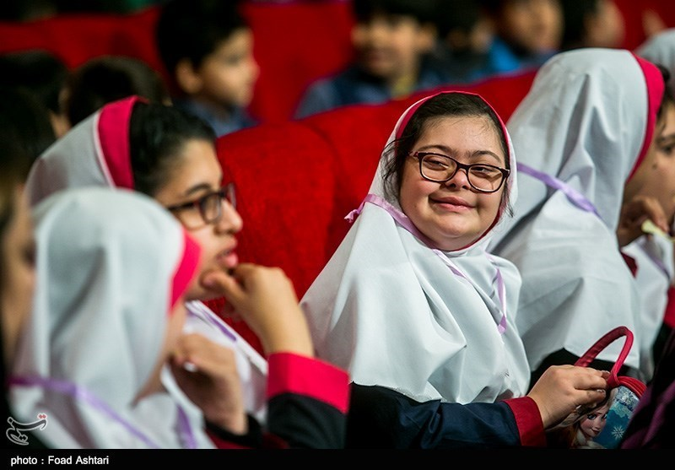
2) همسالان
همسالان و نگرش انان نسبت به پذیرش کودکان با نیاز ویژه در موفقیت طرح تاثیر گذار است.
دانش اموزانی که در مدارس شامل طرح اموزش و پرورش فراگیر مشغول تحصیل هستند،دارای مشکلات اجتماعی کمتر بوده ودر تعاملات خود با سایردانش اموزان عادی و همسالان موفقیت بیشتری دارند.
شرکت دانش اموزان دربرنامه های اگاه سازی مدارس موجب بهبود نگرش انها نسبت به همسالان میشود.

Slide 18
3) خانواده :
تمایل دانش اموزان و اولیا برای قرار گیری بین کودکانی که مشکل یکسانی دارند وتمایل شدید ادامه تحصیل در این مدارس ازجمله موانع گسترش اموزش فراگیرو حضور دانش اموزان با نیاز ویژه در مدارس عادی محسوب میشود.
والدین کودکان استثنایی نگران ان هستند که امکانات و شرایط و کادر متخصص که در مدارس استثنایی در دسترس داشتند در مدارس عادی و منطبق با نیاز های خاص فرزندانشان وجود نداشته باشد..
در واقع متمرکز بودن خدمات و امکانات وجود تعامل با همسالان ناتوان نوع برنامه درسی و تعداد کمتر دانش اموزان را برای تحصیل فرزندانشان مفید تر می دانند.

Slide 19
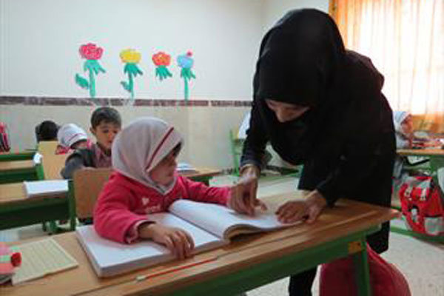
راهکارهای اجرای مطلوب آموزش فراگیر:
استفاده از برنامه آموزش فردی شده
برنامه آموزش فردی شده یک سند مکتوب است که به طور معمول برای دانش آموزان با نیازهای ویژه با هدف مستند کردن تمامی تقاضاها، اصلاحات برنامه درسی و دسترسی به خدمات مورد نیاز طراحی می شود و می تواند در سه حیطه برنامه ریزی، نظارت و ارزیابی آموزش دانش آموزان با نیاز ویژه مورد استفاده قرارمی گیرد.
استفاده از این برنامه باعث می شود دانش آموزان با نیازهای ویژه در کلا سهای عادی با سرعت متناسب با توانایی اش جلو بروند و متناسب با یادگیر یهای قبلی برای آموزه های جدید برنامه ریزی شود. معلمان آموزش دیده رابط به عنوان هماهنگ و پیگیری کننده استفاده از این برنامه می توانند نقش چشمگیر و اثرگذاری داشته باشند.

Slide 20
2) جلب مشارکت بیشتر اولیا
برای اجرای موفقیت آمیز رویکرد آموزش فراگیرعلاوه بر توانمندسازی آموزگاران لازم است والدین نیز مشارکت بیشتری در تصمیم گیری و ارایه خدمات آموزشی و توا نبخشی داشته باشند.
به این منظوربرنامه ریزی در جهت برگزاری جلسات آموزش خانواده برای اولیا با هدف شناخت بهتر و برخورد مناسب با رفتارهای چالش انگیز فرزندان و فعا ل ترشدن اولیا جزواولویت ها قرار گیرد. با بالا رفتن سطح آگاهی والدین،حضور دانش آموزان با نیازهای ویژه در کلا سهای عادی راحت تر پذیرفته میشود و به اجرای سریعتررویکرد آموزش فراگیر کمک خواهد کرد.

Slide 21
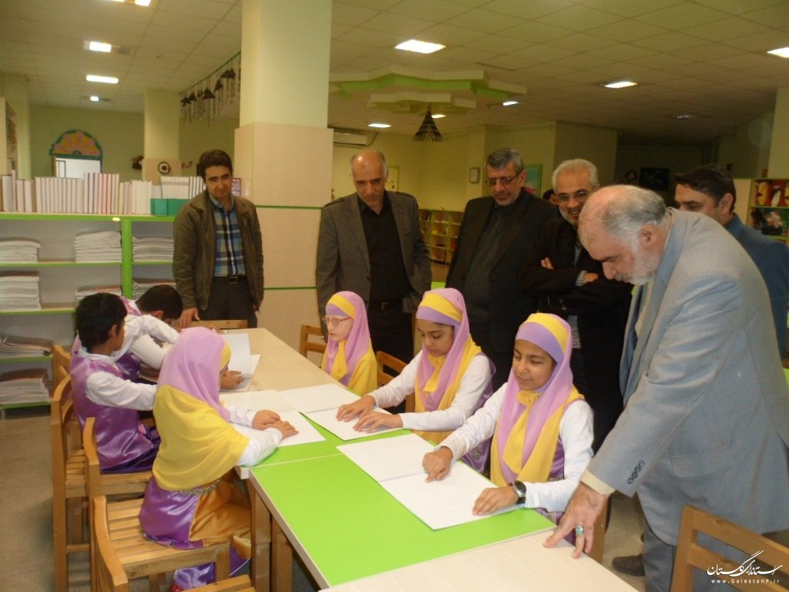
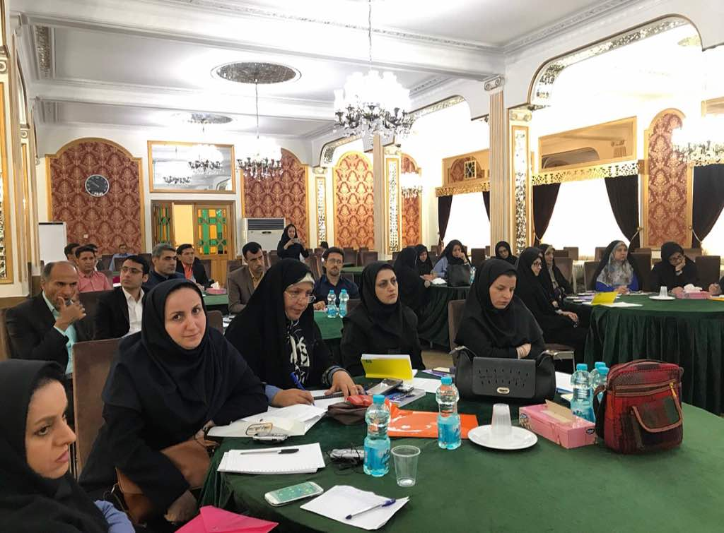
3) تلاش در جهت تقویت نگرش مثبت معلمان نسبت به آموزش فراگیر
برای تقویت نگرش مثبت آن ها می توان از برگزاری دوره های آموزش کوتاه مدت مرتبط، انتقال تجارب معلمان موفق و معرفی توانمند یهای دانش آموزان با نیازهای ویژه بهره برد. برنامه ریزی به منظور تقویت اطلاعات، اصلاح نگرش و انعطاف پذیری عملکرد معلمان سهم مهمی در اجرای موفقیت آمیز رویکرد آموزش فراگیر دارد.

Slide 22
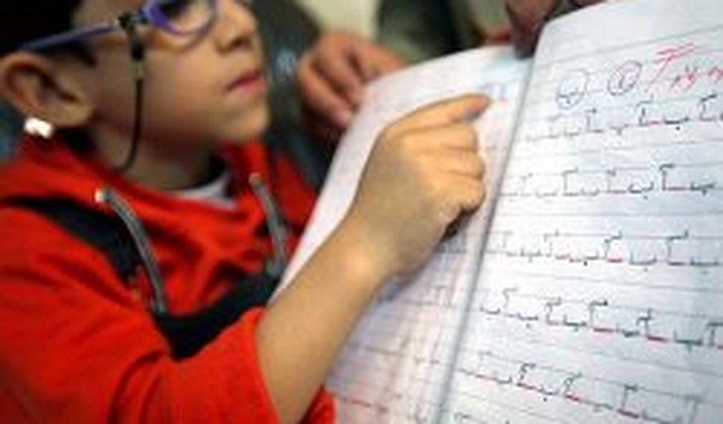
4) استفاده از رو شهای متنوع آموزشی مانند :آموزش همسال
در رویکرد آموزش فراگیر می توان از رو شهای متنوع آموزشی استفاده کرد. (( تدریس هم شاگردی )) یکی از این رو شها است. در این روش مطالب آموزشی به صورت انفرادی توسط یک دان ش آموز به دانش آموز دیگر با نظارت معلم مربوطه ارایه می شود. در این روش افزون بر تقویت یادگیری مطالب، مهارتهای اجتماعی و ارتباطی دانش آموزان نیز تقویت می شود.

